Slide 1

«Методические рекомендации для родителей»

Slide 2
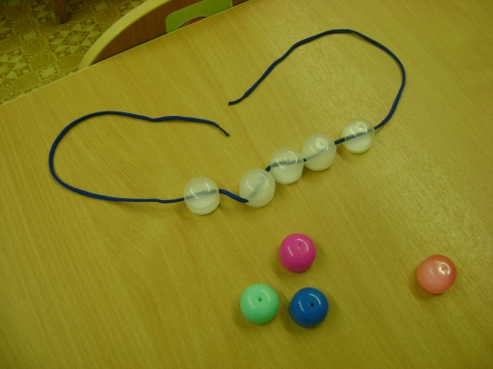
Упражнения на развитие мелкой моторики.

Slide 3
Упражнение «Зайка».
Инструкция: вытянуть указательный и средний пальцы, безымянный и мизинец зажать большим. Аналогично выполнить другой рукой.
Упражнение «Коза».
Инструкция: вытянуть указательный палец и мизинец, средний и безымянный зажать большим. Аналогично выполнить другой рукой.
Упражнение «Лодочка».
Инструкция: ладони и пальцы обеих рук прижаты друг к другу.
Упражнение «Кораблик».
Инструкция: ладони, указательные, средние, безымянные пальцы прижаты друг к другу. Большие пальцы подняты перпендикулярно рукам. Чередовать упражнения «Лодочка»,
«Кораблик».

Slide 4
Игры с крупой, бусами, орехами, пуговицами
-отбери фасоль от гороха, фасоль от ореха
-разложи бусинки по цвету и размеру, надень
бусинки на шнурок, чередуя по цвету
-застегни пуговицы, молнию
-выкладывание геометрических фигур, предметов с помощью счётных палочек.
Работа с пластилином.
Инструкция: вылепить различные фигуры, размазать пластилин на картоне по контуру.
Графические упражнения.
-обведи рисунок по контуру, по трафарету
-продолжи заданный узор,
-дорисуй вторую половину изображения
-штриховка фигур, рисование по клеточкам.

Slide 5
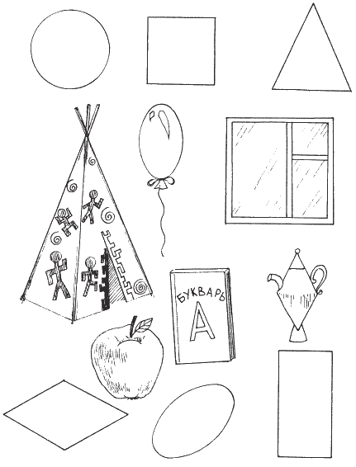
Упражнения на развитие восприятия

Slide 6
Упражнение «Нарисуй фигуры» (на развитие пространственных представлений).
Инструкция: ребёнка просят на листе бумаги в клетку нарисовать в центре - круг, слева- квадрат, выше круга- треугольник, ниже круга- прямоугольник, над прямоугольником- два маленьких кружка, под прямоугольником- большой овал. Задание ребёнок выполняет последовательно.
Упражнение «Нарисуй недостающую деталь»
Инструкция: ребёнку дают изображение с недорисованными элементами. Например, птица без клюва, рыба без хвоста, цветок без лепестков, платье без рукава, стул без ножки. Нужно назвать недостающую деталь, нарисовать.
Упражнение на развитие восприятия цвета.
Инструкция: подбери картинку по цвету к квадрату такого же цвета. Для этого задания можно использовать следующие картинки: красное яблоко, жёлтый цыплёнок, синяя машина, белый медведь, коричневый гриб, коричневая лодка, зелёная ёлка, зелёная гусеница, красный телефон, жёлтый банан, зелёная капуста, красный зонт, жёлтый колосок, коричневый ёжик.

Slide 7
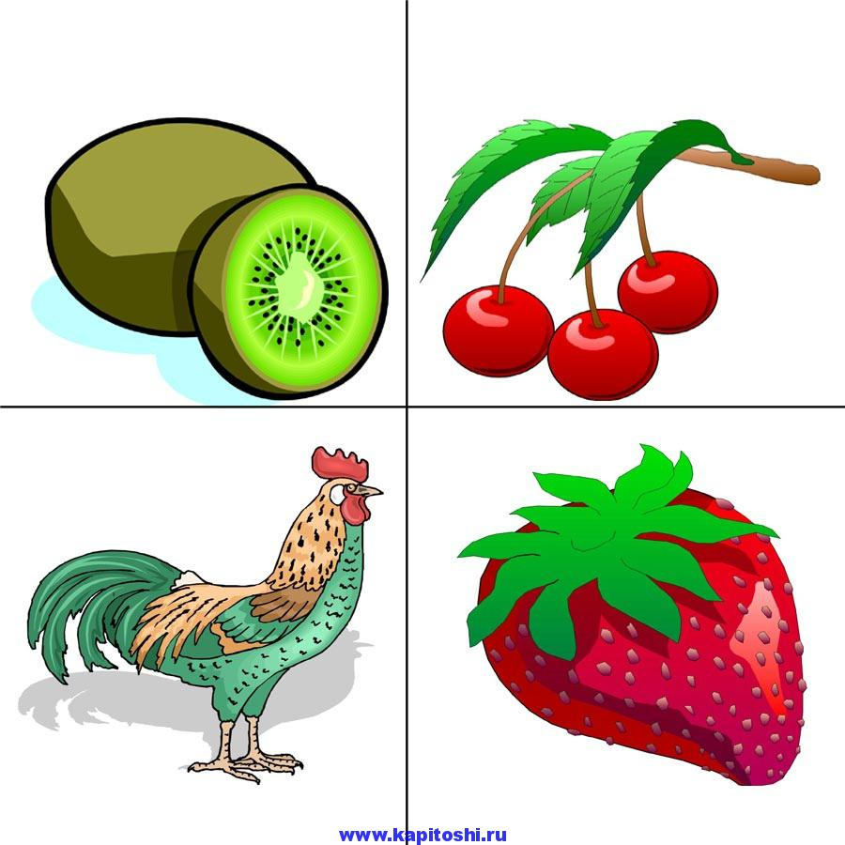
Упражнения на развитие мышления

Slide 8
Упражнение «4 лишний»
Инструкция: выбери лишний предмет, объясни.
Примерный вариант заданий: три больших треугольника, один маленький, треугольник.
2 вариант: три красных круга, один зелёный круг.
Аналогичное задание можно сделать с предметными картинками ( или определить на слух лишнее слово)
Примерные картинки:
-кастрюля, сковорода, мяч, тарелка
-ручка, кукла, тетрадь, линейка
-рубашка, туфли, платье, свитер
-стул, диван, табуретка, шкаф.

Slide 9
Упражнение на обобщение понятий.
Инструкция: ребёнку предлагается обобщить несколько групп конкретных понятий и назвать одним словом следующие группы:
тарелка, стакан, кружка, блюдце (посуда)
-стол, стул, диван, кресло, шкаф (мебель)
-тапки, валенки, сапоги, сандалии, туфли (обувь)
-рубашка, платье, юбка, брюки (одежда)
-суп, каша, котлета, хлеб (еда)
-берёза, липа, ель, сосна, осина (деревья)
-карась, щука, окунь, лещ (рыбы)
Игра «Угадай, что спряталось?»
Инструкция: ребёнок должен отгадать, какой предмет спрятан по описанию. Для этого необходимо подобрать какой-либо предмет или его изображение. Не показывая ребёнку, нужно описать этот предмет: его форму, цвет, фактуру.

Slide 10
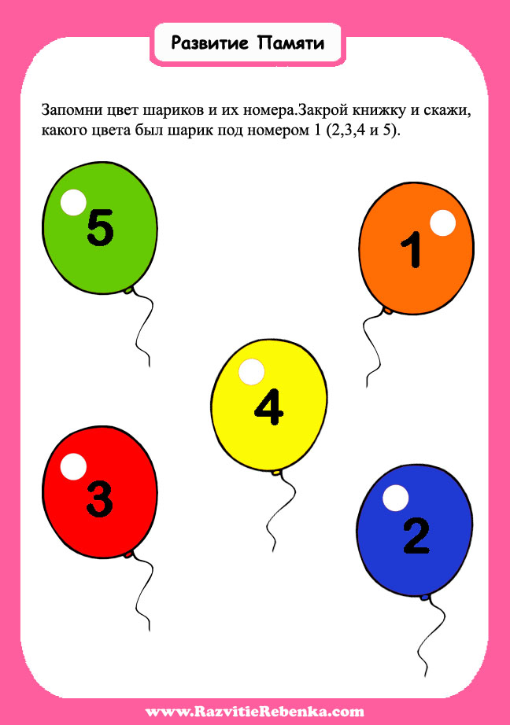
Упражнения на развитие
памяти

Slide 11
Упражнение на развитие слуховой памяти.
Инструкция: запомни 7-10 слов, повтори.
Ребёнку называются слова, затем он их повторяет
(лес, хлеб, гриб, конь, брат, стул, вода, окно, игла, лёд)
Упражнение на развитие тактильной памяти.
Инструкция: для этого задания необходимо приготовить 5 лоскутов из разной материи: из меха, замши, кожи, шерсти, шёлка.
Ребёнок с открытыми глазами старается запомнить ощущения, которые возникают при поглаживании каждой материи. Затем ребёнку нужно завязать глаза и предложить расположить ткань по порядку.
Упражнение на развитие зрительной памяти.
Инструкция: рассмотри картинки, запомни, назови их.
Показывается поочерёдно 7-10 картинок, ребёнок запоминает их, затем картинки убираются, ребёнок их называет (мяч, кукла, гриб, хлеб, яблоко, огурец, машина, цыплёнок, книга, телефон).

Slide 12
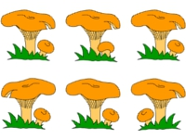
Упражнения на развитие внимания

Slide 13
Упражнение «Корректурные пробы»
Инструкция: используя обычную газету, ребёнку даётся задание, найти все буквы А. Один из вариантов задания: обвести кружком все буквы «А». Аналогичную работу можно проводить со всеми буквами алфавита.
Задание можно усложнить: букву «О» подчеркнуть, букву «У» зачеркнуть.
Игра « Где спрятана игрушка?»
Инструкция: необходимо склеить 4 спичечные коробки, также потребуются несколько мелких игрушек (шарик, пуговица, болтик). Взрослый показывает ребёнку, в какую коробочку он прячет игрушку. Затем коробочки на время убирают туда, где ребёнок не сможет их увидеть. Через некоторое время коробочки достают. Ребёнок по просьбе взрослого показывает, где находится игрушка.
После того, как ребёнок научится быстро находить игрушки, можно задания немного усложнить:
-убирать коробочки на более длительное время
-попросить показывать коробочку, в которой ничего нет
-спрятать не одну, а сразу несколько игрушек.

